Slide 1
Необычные животные
Работу выполнила:
Ученица 11 класса «А»
Шашкова Мария

Slide 2
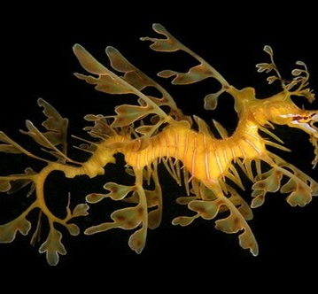
Лиственный морской дракон
Эта морская рыба является родственником морского конька и обитает в водах западной и южной части Австралии. Обычно морского дракона можно встретить на мелководье. В воде дракон двигается с помощью плавника, который находится на гребне шеи. Плавники животного полностью прозрачны. Дракон не так мал - он может вырастать до 45 см.

Slide 3
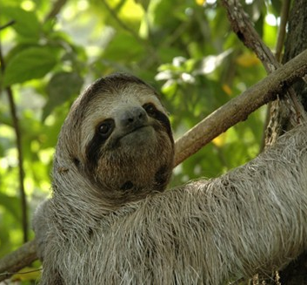
Ленивец
Это неполнозубое млекопитающее обитает в Южной и Центральной Америке. Ленивец всем известен своей манерой обитания - практически все время он висит на ветке спиной в низ, проводя при этом во сне ежедневно 15 часов. Масса тела ленивцев колеблется от 4 до 9 кг, а их длина - около 60 сантиметров. Интересно, что животные так медлительны, что в их шерсти часто встречаются поселения бабочки-огневки.

Slide 4
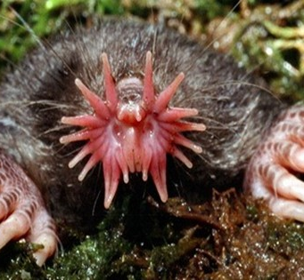
Звездонос
Это млекопитающее семейства кротовых питается насекомыми, а встречается в США и Канаде. Внешне звездонос отличается от своих собратьев по семейству лишь свойственным только ему рыльцом в виде розетки или звезды из 22 мясистых и подвижных голых лучей.

Slide 5
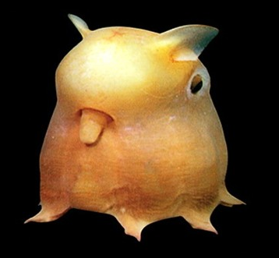
Осьминог Дамбо
Этот своеобразный осьминог представляет собой головоногих моллюсков. Живет он на глубине Тасманового моря, а размеры его невелики, с половину ладони человека. Прозвище осьминога пришло от имени слоненка Дамбо, известного мультперсонажа. Над ним все издевались из-за большого размера его ушей, осьминог же обладает парой длинных и похожих на весла плавниками, которые и напоминают уши.

Slide 6
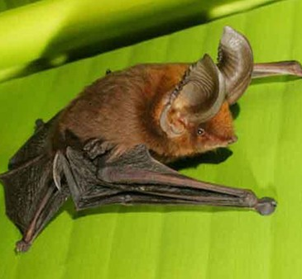
Мадагаскарский присосконог
Это рукокрылое млекопитающее, как видно из названия, встречается лишь на Мадагаскаре. Зверек имеет всего 6 см в длину, а весит 8-10 грамм, при этом хвост может достигать 5 см. Убежищем для них служат свернутые листья пальм, к которым они и прилепляются своими присосками. Именно они и являются особой приметой животных. Эти животные охраняются законом

Slide 7
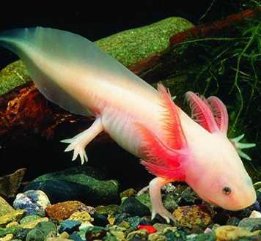
Аксолотль
Проживает в горных прудах Мексики. Особой приметой аксолотля являются 6 лохматых и длинных веточек, растущих по 3 с каждой стороны головы. На самом деле это не украшение, а жабры. Плаванию аксолотля способствует широкий и длинный хвост. Это удивительное животное умеет дышать и жабрами, и легкими. Общая длина земноводного достигает 30 см

Slide 8
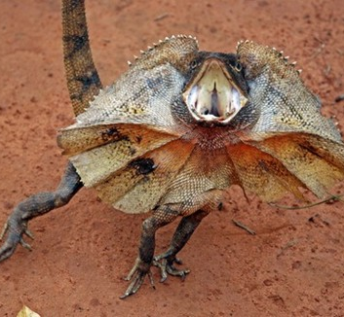
Плащеносная ящерица
Этот зверь обитает в сухих степях и лесостепях Австралии и Новой Гвинеи. Ящерица может иметь разную окраску - от желто-коричневой, до черно- коричневой. Особенностью животного является кожная складка вокруг головы, похожая на воротник и прилегающая к телу. Почуяв опасность, животное открывает пасть и оттопыривает свой яркий воротник, который может отстоять от тела и на 30 см. Ящерица становится на задние лапы, начинает шипеть и бить хвостом по земле.

Slide 9
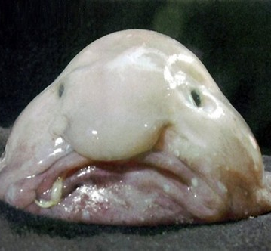
Рыба-капля
Рыба обитает в Тихом, Индийском и Атлантическом океане, предпочитая большую глубину (около 2800 метров). В таких местах давление превышает обычно в несколько десятком раз, поэтому гелеобразный состав тела с плотностью, меньшей чем у воды, и помогает рыбе сохранять жизнеспособность и плавать с небольшим расходом энергии. Длина тела у рыбы-капли может достигать 65 см.

Slide 10
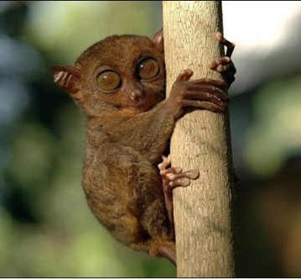
Долгопят
Эти животные обитают в Юго-Восточной Азии, относятся они к приматам. Их особенностью являются длинные задние лапы и крупная голова, которая способно развернуться практически на 360 градусов. Долгопята обладают хорошим слухом, их пальцы очень длинны, а ушли голые и округлые. Но больше всего они выделяются своими глазами, имеющими диаметр до 16 мм. Сами же зверьки довольно небольшие, их рост от 9 до 16 см.

Slide 11
Спасибо за внимание!

